Slide 1
Tugimaanteede ülekäikude tähistamise analüüs
Luule Kaal ja Tiit Kaal ERC Konsultatsiooni OÜ

Slide 2
Teemad
Järg põhimaanteede ülekäikude kaardistamisele …
1+1 tugimaanteid ületavad ülekäigukohad ja ülekäigurajad
Kaardistamine
Teekeskkonna ja tähistuse analüüs
  Sõidutee laius, KP, asula, oh.saar, LM, TM
Grupeerimine – tüüpolukorrad
Rakendusettepanekud
Notes:
2+1 ja 2+2 välja

Slide 3
ülekäikude kaardistamine
Andmed
  sõidutee laius;
  sõiduradade arv;
  kiiruspiirang (eristada ka asula keskkonda ja 50 km/h kohtpiirangut);
  ohutussaare olemasolu, selle pikkus ja laius;
  ülekäigu teekattemärgistuse kasutamine ja tüüp;
  liiklusmärkide kasutamine (nii vahetud kui ka eelnevad, näiteks hoiatusmärgid);
  muud olulised tunnused.
  ülekäigu täpne aadress – mnt nr, STEE, TO, kaugus, m, LAT, LON, maakond;
  liiklussagedus – AKÖL, raskeliikluse %, tipptunni liiklussagedus (10% AKÖL);
  ülekäigu tüüp vastavalt uuele klassifikatsioonile;
  ülekäigu peamine funktsioon – BP või KLT ühendus vms;
  ülekäigu asukoht tee ristlõikes – teelõigul, ristmiku piirkonnas või ringristmiku juures;
  bussipeatused – olemasolu ja bussipeatuse nimetus;
  valgustus – üldise (teelõigu) valgustuse ja kohtvalgustuse olemasolu;
  kergliiklustee olemasolu.

Slide 4
ülekäikude kaardistamine – koondtabel
Notes:
Tabelis nüüd ka piltide link

Slide 5
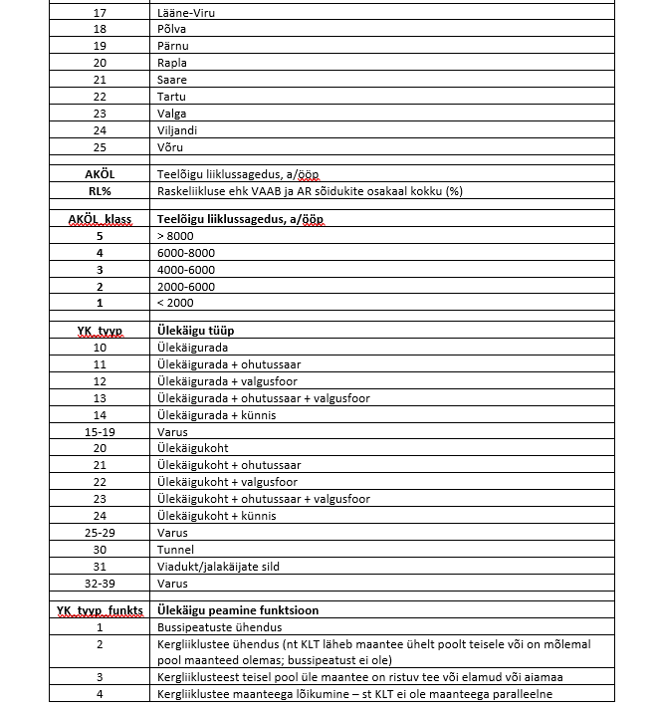
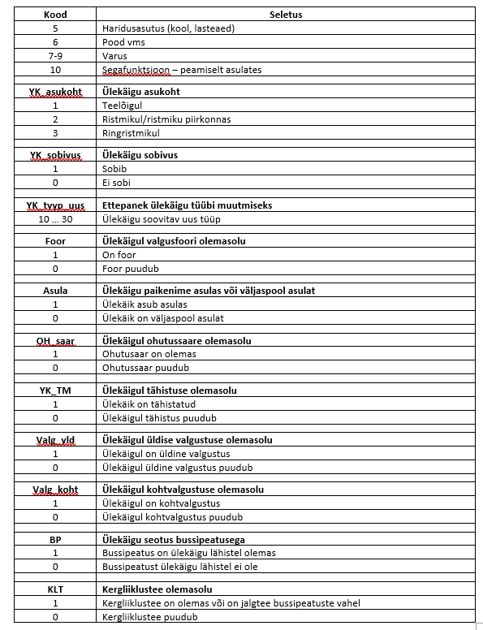
Koondtabeli koodide seletus – lisa 2

Slide 6
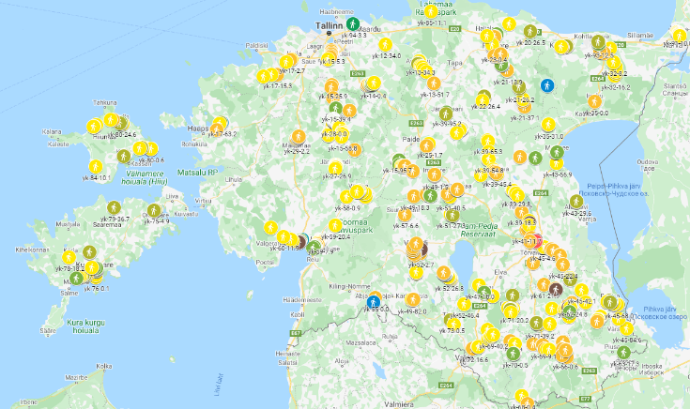
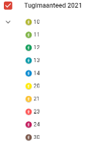
ülekäikude kaardistamine – kaardirakendus
Notes:
Kaardirakendusel on kuvatud kõik kaardistatud ülekäigud ning need on tähistatud eraldi värvidega vastavalt nende tüüpidele.

Slide 7
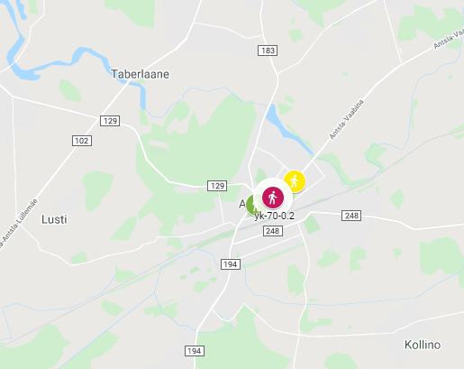
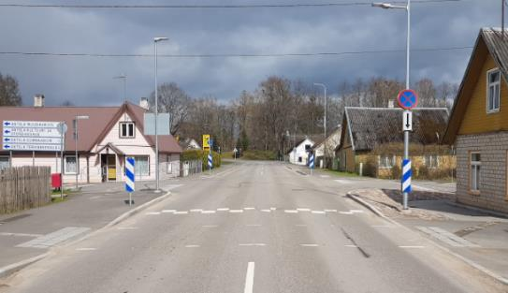
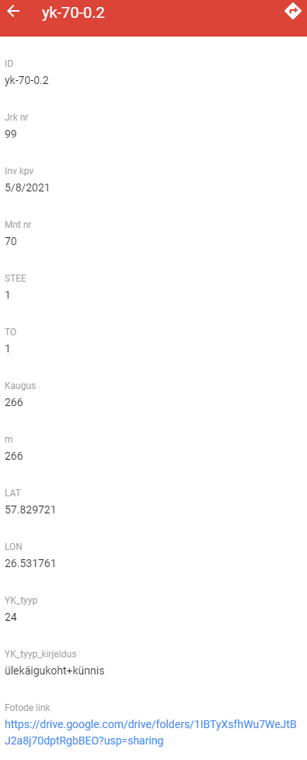
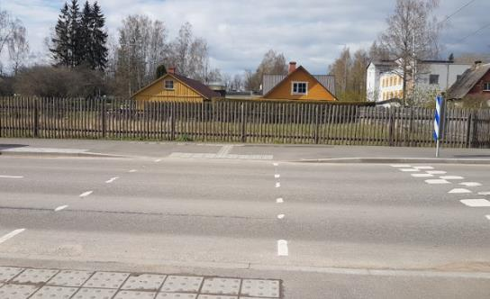
Kaardirakendus ja fotod
Notes:
Ülekäiku tähistavale sümbolile klikkides avaneb vastav andmevälja aken, kus on toodud ülekäigu ID-tunnus, aadressandmed, ülekäigu tüüp (kood) ning link ülekäigust tehtud fotodele.

Slide 8
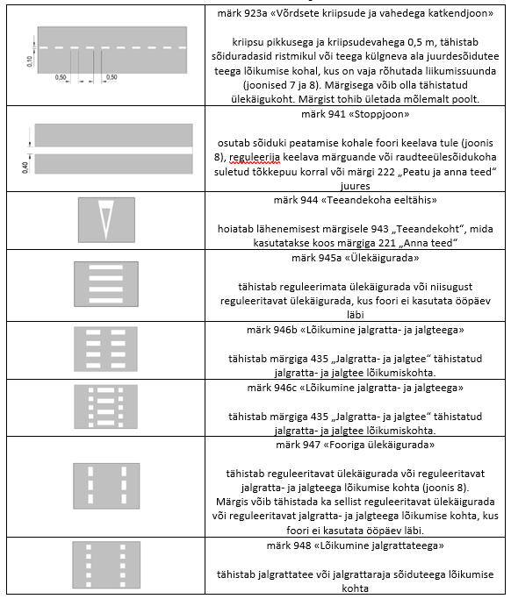
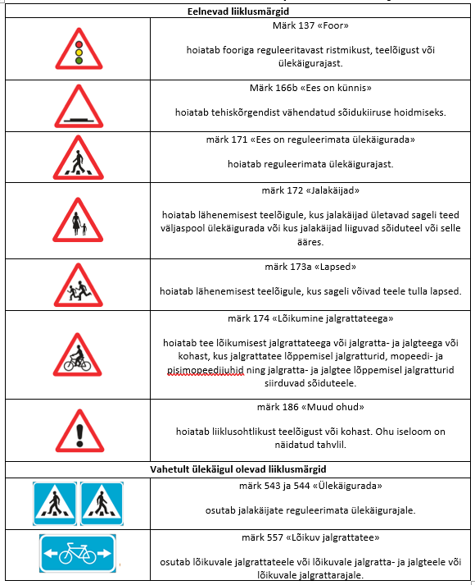
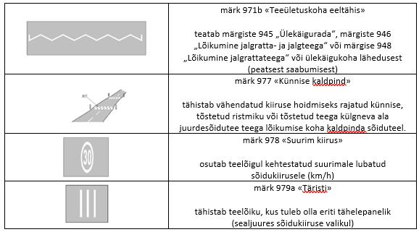
ülekäikude tähistamine
LM
TM
Foor
Ohutussaar
Notes:
Eelnevad ja ÜK-l olevad LM + TM + oh.saar

Slide 9
Ülekäikude klassifikatsioon
Kood | Ülekäik | Ülekäigu tüüp
10 | Ülekäigurada | Ülekäigurada
11 | Ülekäigurada | Ülekäigurada + ohutussaar
12 | Ülekäigurada | Ülekäigurada + valgusfoor
13 | Ülekäigurada | Ülekäigurada + ohutussaar + valgusfoor
14 | Ülekäigurada | Ülekäigurada + künnis
15-19 | Ülekäigurada | Varus
20 | Ülekäigukoht | Ülekäigukoht
21 | Ülekäigukoht | Ülekäigukoht + ohutussaar
22 | Ülekäigukoht | Ülekäigukoht + valgusfoor
23 | Ülekäigukoht | Ülekäigukoht + ohutussaar + valgusfoor
24 | Ülekäigukoht | Ülekäigukoht + künnis
25-29 | Ülekäigukoht | Varus
30 | Eritasandiline ületuskoht | Tunnel
31 | Eritasandiline ületuskoht | Viadukt/jalakäijate sild
32-39 | Eritasandiline ületuskoht | Varus

Slide 10
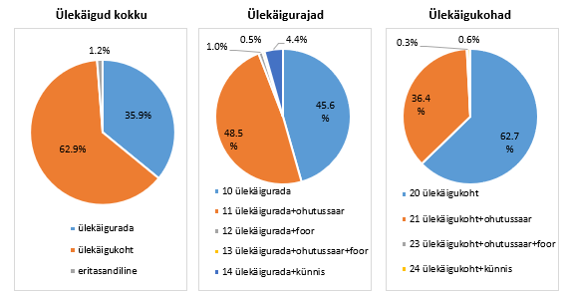
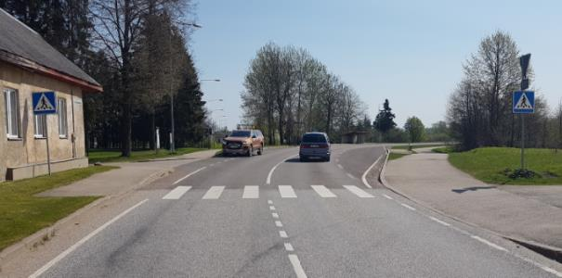
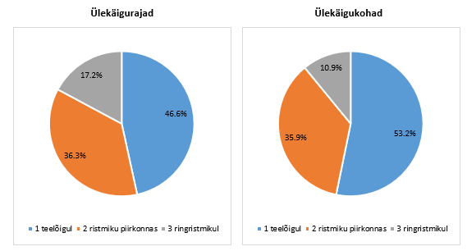
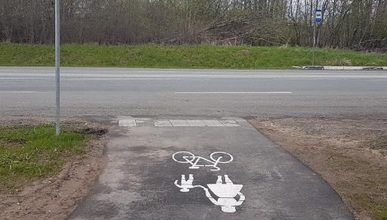
Ülevaade kaardistatud ülekäikudest
Notes:
Kaardistatud ülekäikudest olid enamus ülekäigukohad (357 tk; 63%). Ülekäiguradu oli vähem (204 tk; 36%) ja eritasandilisi ülekäike oli 7 tk (1%)

Slide 11
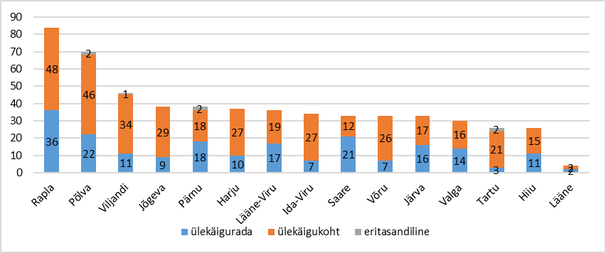
Ülekäigud maakonna lõikes
Notes:
Mnt kaupa on Lisas 3, sest neid liiga palju, et koondina saaks näidata

Slide 12
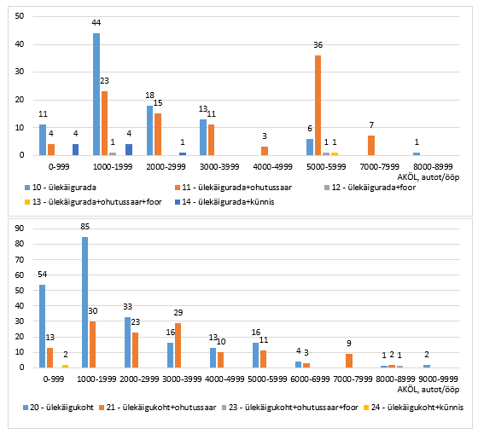
ülekäik ja AKÖL

Slide 13
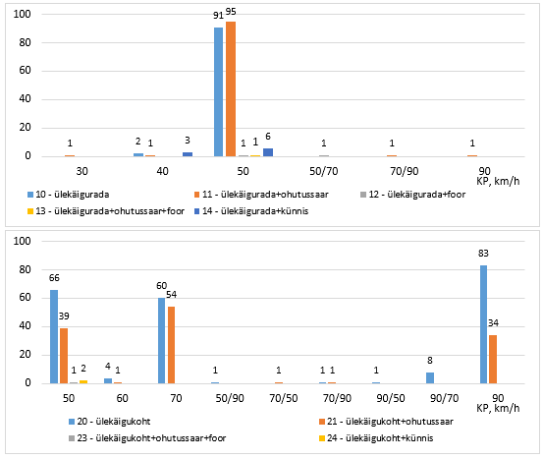
ülekäik ja Kiiruspiirang
Uus TPN eelnõu
Kui KP>80 km/h, siis peaks olema oh.saar.
Erandjuhul kuni 1000 a/ööp võib ka ilma, aga sealt edasi igal juhul oh.saar.

Slide 14
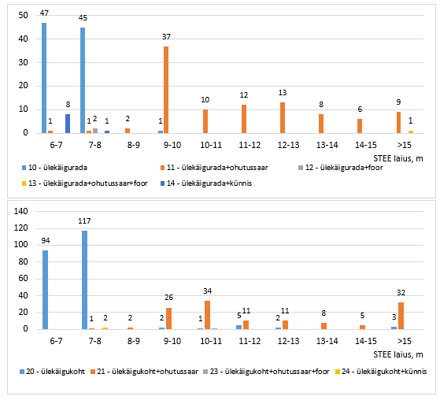
Ülekäik ja sõidutee laius
Notes:
9m murdepunkt üldjuhul

Slide 15
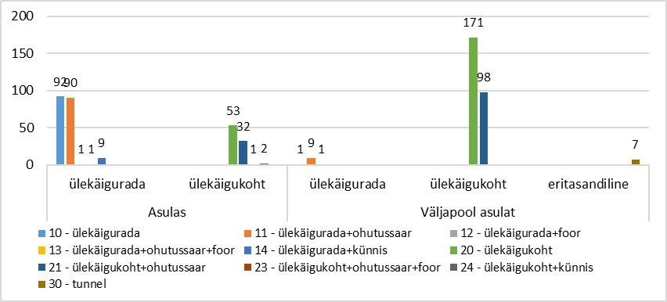
Ülekäik ja asukoht (asula või mitte)

Slide 16
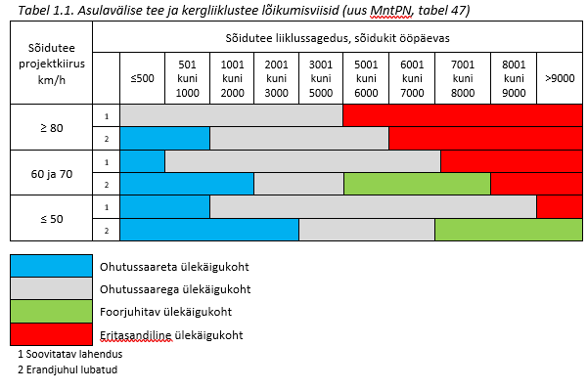
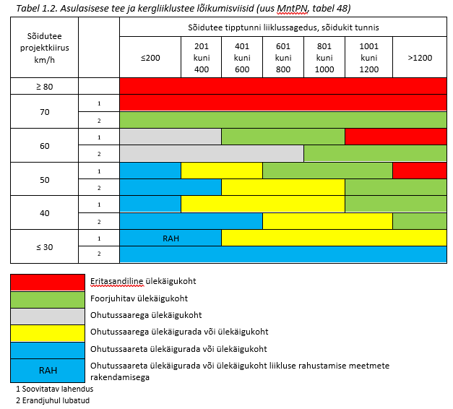
Normid – uus tpn eelnõu

Slide 17
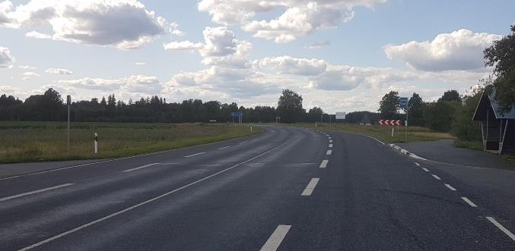
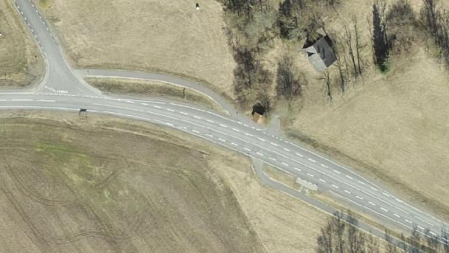
Uus tpn – eelnõu
§ 54. Kergliiklustee lõikumine sõiduteega
(4) Kui ületamist nõudvate sõiduradade arv on üle kolme, tuleb samatasandiline ülekäigurada ja ülekäigukoht kavandada alati ohutussaarega.
yk-51-27.3 Vissuvere BP
Notes:
Tänu bussitaskutele 2+2
Kas BP tasku ikka peaks nii pikk olema

Slide 18
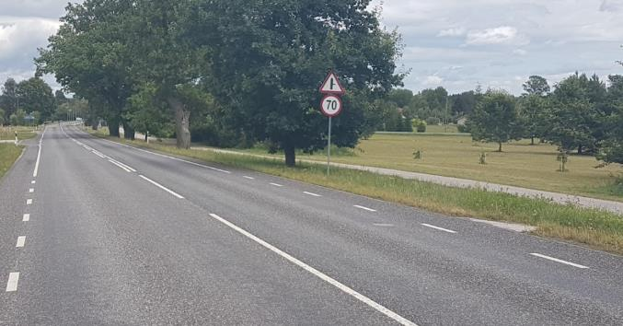
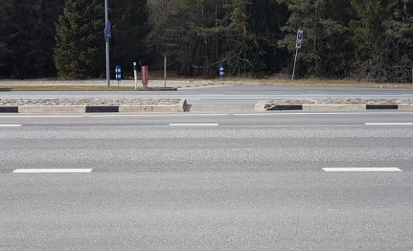
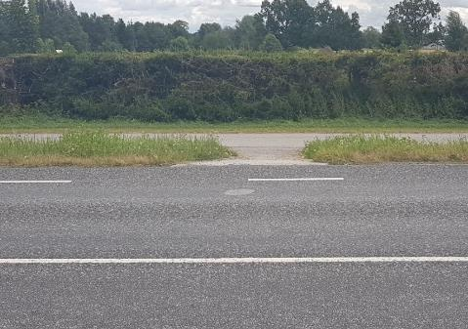
Uus tpn – eelnõu
§ 54. Kergliiklustee lõikumine sõiduteega
(7) Ülekäiguraja ja ülekäigukoha vähim laius on 3 meetrit.
Millise osa laius min 3 m?
Kuidas määratleda ülekäigukoha laiust?
Notes:
Kas nn kitserajad ikka peaksid olema 3 m laiad?
Kui me ei tähista ülekäigukohta, siis kuidas võimalik mõõta laiust?

Slide 19
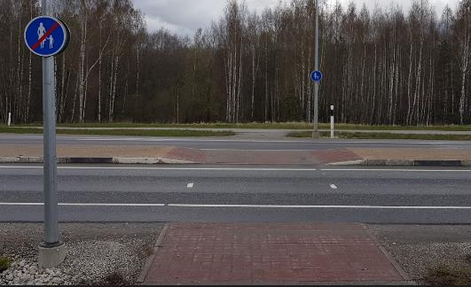
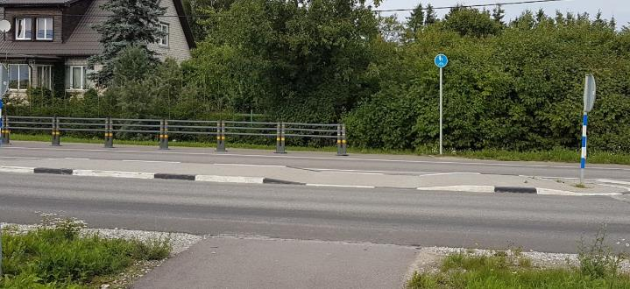
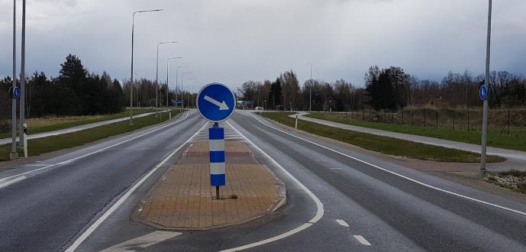
Uus tpn – eelnõu
§ 54. Kergliiklustee lõikumine sõiduteega
(8) Ohutussaare olemasolul peab kergliiklejatele ette nähtud katte osa selgelt erinema nii sõidutee kattest kui ka ülejäänud ohutussaare kattest.
Notes:
Ei teinud ettepanekut, et vanu muuta

Slide 20
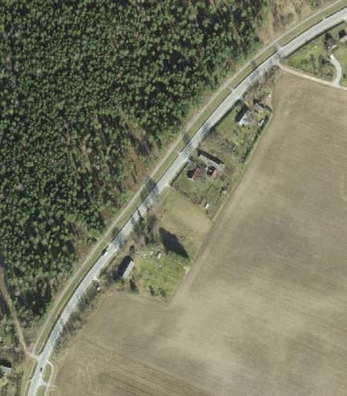
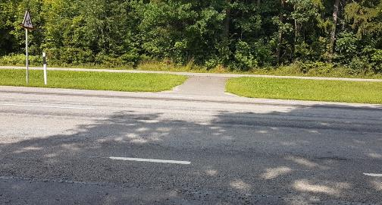
Uus tpn – eelnõu
§ 55. Nähtavuskolmnurk
(10) Kergliiklustee samatasandiline lõikumine ristmike vahelisel alal põhi- ja tugimaanteega, samuti ka raudteega tuleb kavandada selliselt, et vahetu kiire pääs ületuskohale on takistatud.
Soovitav kaaluda, millised võiksid olla täiendavad nõuded, et ohutusväravate paigaldamine oleks tingimata vajalik
Mnt 27 km 7,8-9,2 – 9 tk
Notes:
Või kas siin on mõeldud vaid seda, et kui KLT läheb ühelt poolt teisele

Slide 21
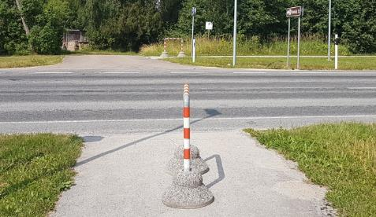
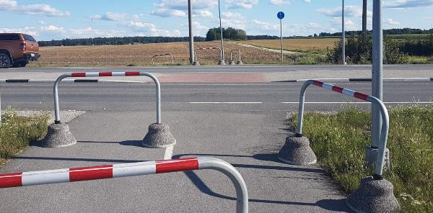
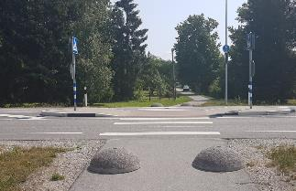
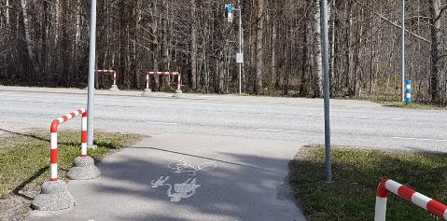
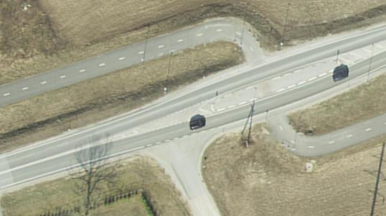
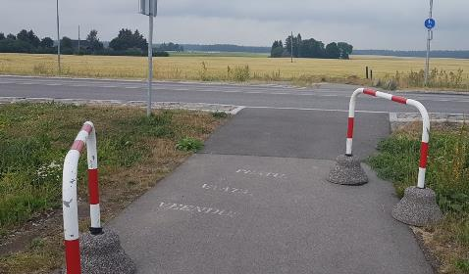
Klt ohutusväravad
Ei ole kohalike seas üldjuhul populaarsed
Notes:
Mnt 12 ääres - kohalik tuli murega, kastirattad ei mahu läbi, väravad halvasti paigaldatud, haagisega ratas ei mahu läbi;
yk-59-7.3 (bet.munad) Sindi

Slide 22
Muud tähelepanekud
Saaremaal olid kõik ülekäiguradade liiklusmärgid (LM 543 ja 544) kollase taustekraaniga (sama oli ka põhimaanteede ülekäiguradade puhul) – kas tingimata vajalik?
Mnt nr 17 Keila-Haapsalu teele jääb mitu asulat (Vasalemma, Rummu, Padise), kuid ükski neist ei ole tähistatud kui asula ning ka ülekäigukohti oli seal üsna vähe.
  Sel maanteel olevad ainsad kaks ülekäigurada on Linnamäe külas.

Slide 23
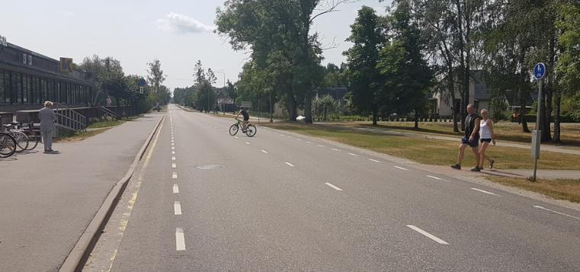
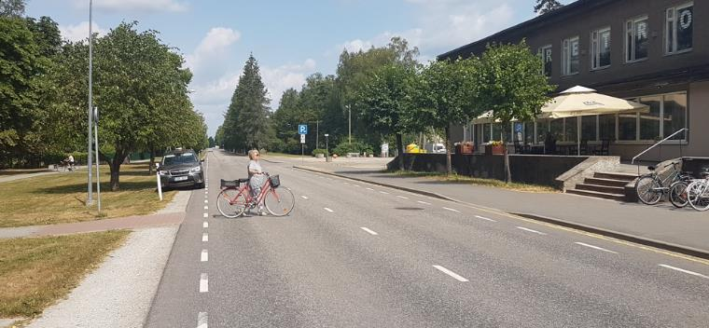
Muud tähelepanekud
Mnt nr 27 Rapla-Järvakandi-Kergu olevas Järvakandi alevis on kõik ülekäigud kui ülekäigukohad. Ühtegi ülekäigurada ei ole, kuigi tegu on piirkonnaga, kus kehtib asulasisene piirkiirus.

Slide 24
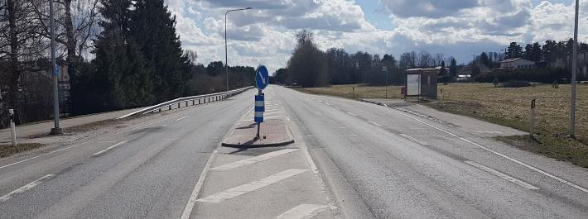
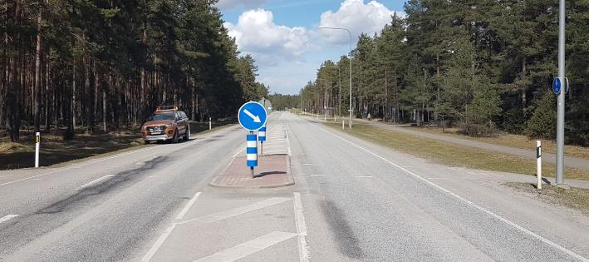
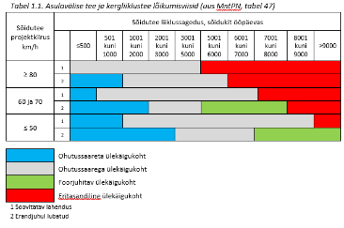
Muud tähelepanekud
Mnt nr 15 Tallinn-Rapla-Türi alguses on mitmeid ülekäigukohti.
Samas on seal aga nii suur liiklussagedus (ca 8000 a/ööp), et kõik ülekäigud peaksid olema eritasandilised ka kiiruspiirangu 70 km/h puhul.
Üks alternatiive oleks neisse kohtadesse paigaldada foor, aga kuivõrd projektid selle maantee ümberehituseks on hetkel tegemisel, siis on esitatud soovitus seal enne ümberehitusi alandada kiiruspiirangut (50 km/h).
Notes:
Need ülekäigud km 6,1 ja km 6,9

Slide 25
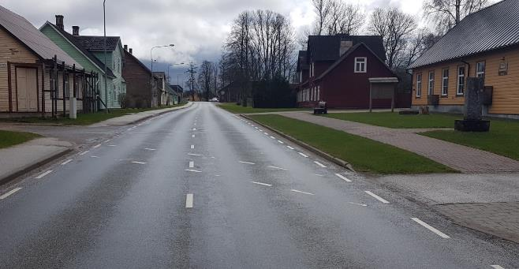
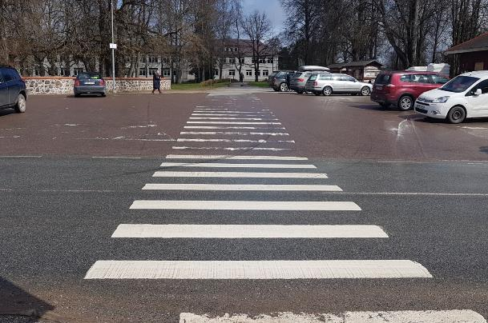
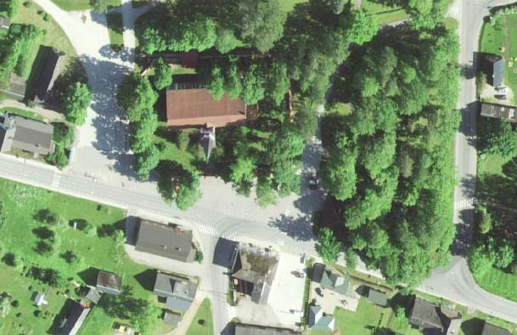
yk-71-38.0
Notes:
Kanepi – ca 40 m pikk sebra
Diagonaalne ülekäik

Slide 26
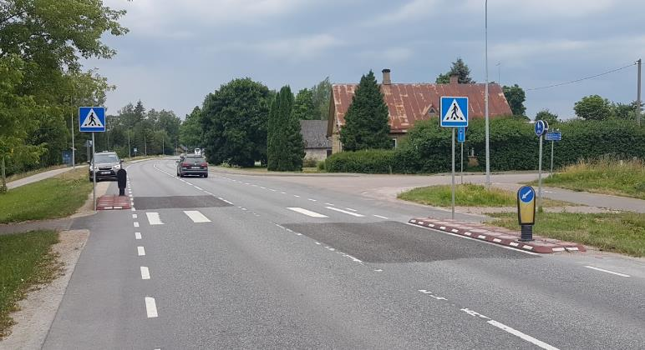
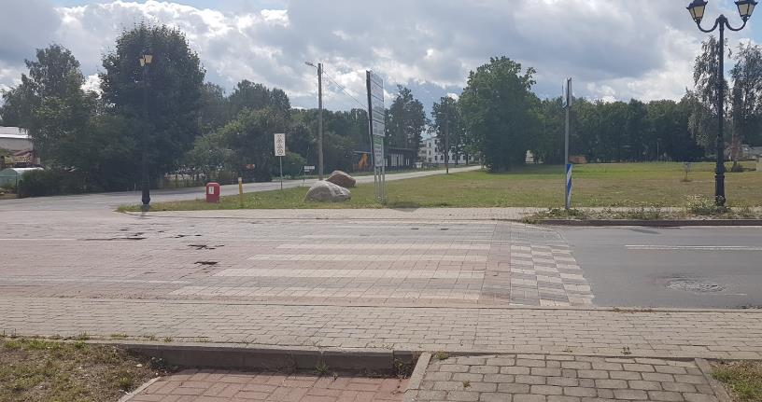
yk-39-32.0 Kaarepere
yk-52-23.9 Mustla

Slide 27
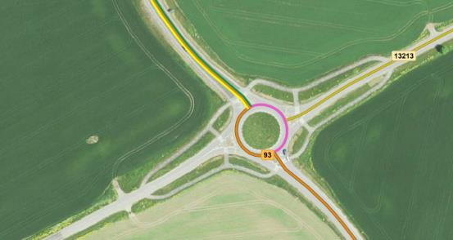
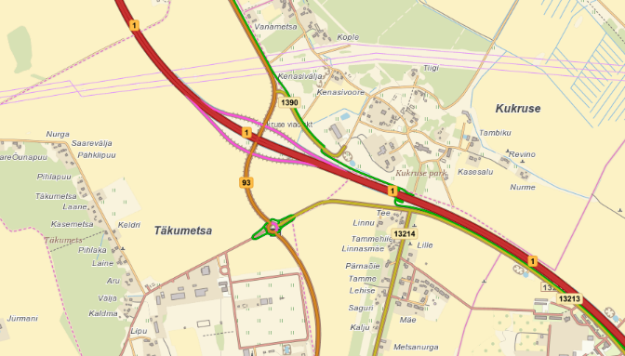

mnt 93 Kohtla-Järve–Kukruse–Tammiku km 12 ringristmik

Slide 28
ettepanekud
Hakata koguma infot kergliiklejate liiklussageduse kohta, mis annab võimaluse paremini ülekäike planeerida ning ülekäigu tüübi osas otsust teha.
Kaardistada ka tugimaanteede ülekäigud – tehtud! ☺
Andmed Teeregistrisse!!!

Slide 29
Täname!
ERC Konsultatsiooni OÜ
www.ercc.ee

